Slide 1
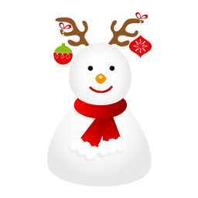
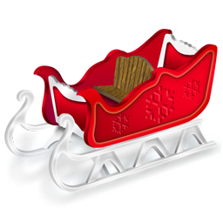
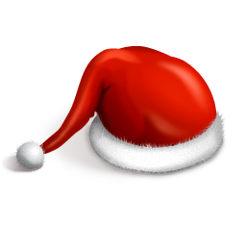
圣诞节简约POWERPOINT模板

Slide 2
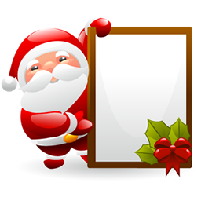
圣诞节(Christmas)，这个名称是“基督弥撒”的缩写。弥撒是教会的一种礼拜仪式。圣诞节是一个宗教节。因为把它当作耶稣的诞辰来庆祝，因而又名耶诞节。这一天，世界所有的基督教会都举行特别的礼拜仪式。每年12月25日，是基督徒庆祝耶稣基督诞生的庆祝日，在圣诞节，大部分的天主教教堂都会先在12月24日的耶诞夜，亦即12月25日凌晨举行子夜弥撒，而一些基督教会则会举行报佳音，然后在12月25日庆祝圣诞节；
起源

Slide 3
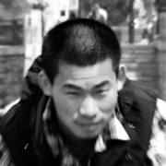
Merry christmas and happy new year!
圣诞快乐，恭贺新禧!
From @刘健亮
祝福

Slide 4
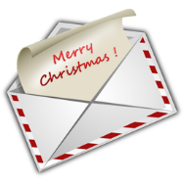
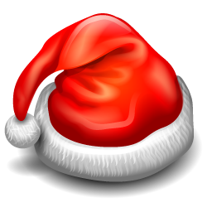
圣诞树
圣诞卡
圣诞帽
元素

Slide 5
今年过节不上网，上网就上XX网。
活动

Slide 6
说明
联系作者：
QQ：849226584
新浪微博：@刘健亮
本作品为@刘健亮 原创，免费分享，商用可耻。

Slide 7
更多精品PPT资源尽在—PPT宝藏！
www.PPTBZ.com
Notes:
模板来自于 http://www.ypppt.com

